Slide 1
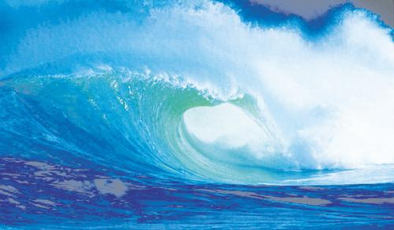

人教版 语文 四年级 上册
13 精卫填海

Slide 2
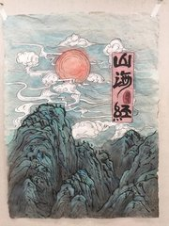
山海经
《山海经》是中国先秦古籍。一般认为主要记述的是古代神话、地理、物产、巫术、宗教、古史、医药、民俗、民族等方面的内容。《山海经》共18卷，分为《山经》《海经》《荒经》。记载了我国古代山川、各地民俗、物产资源以及大量神异鬼怪的传说。
《山海经》是一部旅游、地理知识方面的百科全书，实际上也是我国记载神话最多的一部古书。

Slide 3
精卫
神话中鸟的名字。形状像乌鸦，头上有花纹，白色的嘴，红色的脚，传说中是炎帝小女儿溺水身亡后的化身。

Slide 4



朗读课文 扫清障碍
dì
shào
yuē
我会认
炎
帝
少
女
子
曰
nì
fǎn
溺
水
返
回

Slide 5
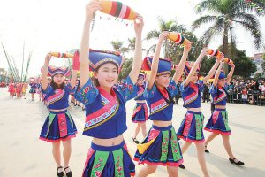
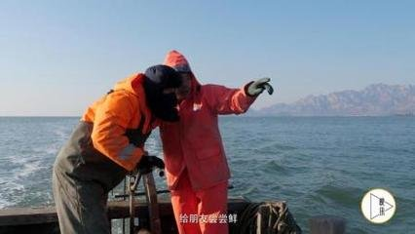
多音字
shào
炎帝之少女，名曰女娃。
少
shǎo
冬天，出海捕鱼的人少了。

Slide 6

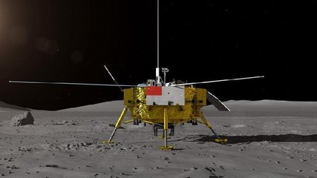
精卫填海：比喻仇恨极深，立志报复。后比喻意志坚决，不畏艰难。本课指精卫衔来木石，决心填平大海。
造句：在重重的困难下,科技人员凭着精卫填海的精神，终于把“嫦娥四号”送上月球。

Slide 7

整体感知
按照下面的节奏划分，试着读一读课文。
（课后第一题）
dì
shào
yuē
炎帝/之/少女，名曰/女娃。女娃/游
于东海，溺而/不返，故为/精卫，常衔/
西山之木石，以堙于/东海。
nì
yīn

Slide 8
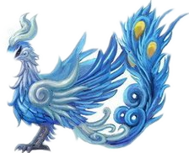
想一想：课文主要讲了一件什么事?
东海
炎帝的女儿 在 游玩溺水死亡，化为精卫鸟，常年衔树枝和石子填塞东海。
女娃

Slide 9
再想一下，课文先写什么，再写什么，最后写什么？
课文先写（ ），再写（ ），最后写（ ），表现了精卫坚持不懈、不屈不挠的精神。
炎帝的女儿的名字
填海的原因
填海的经过

Slide 10


互动课堂
精卫是谁？女生齐读第一句话，说一说这句话的意思，并找到答案。

Slide 11
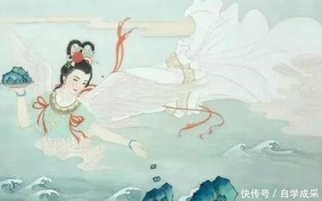
小女儿
叫
原 文：炎帝之少女，名曰女娃。
意 思：炎帝的小女儿，名字叫女娃。
精卫是炎帝的小女儿。

Slide 12
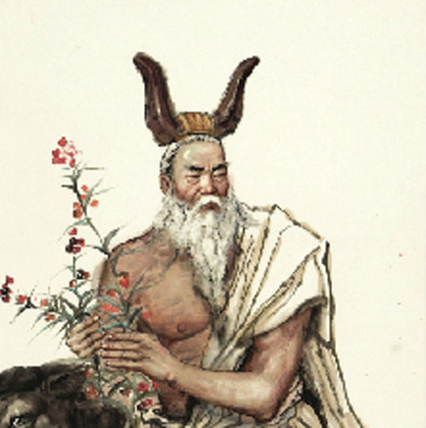
小知识
炎帝
炎帝是中国上古时期姜姓部落的首领尊称，号神农氏。相传炎帝牛首人身，他亲尝百草，发展用草药治病;他发明刀耕火种，创造了两种翻土农具，教民垦荒种植粮食作物;他还领导部落人民制造出了饮食用的陶器和炊具。

Slide 13
归纳学法
读文
了解字义
明确句意
你还有哪些学习古文的好方法吗？

Slide 14
精卫为什么要填海？男生齐读第二句。小组合作讨论这句话的意思，并找到答案。

Slide 15
溺水
返回
原 文：女娃游于东海，溺而不返，故为精卫，常衔西山之木石，以堙于东海。
因此
填塞
意 思：女娃去东海游玩，溺水身亡，再也不能回来，因此她化为精卫鸟，它经常叼着西山上的树枝和石块，用它们来填塞东海。

Slide 16


原 因
女娃去东海游玩时，被淹死了。
她失去了年轻的生命，很愤怒。不想让大海再夺去其他人的生命。

Slide 17
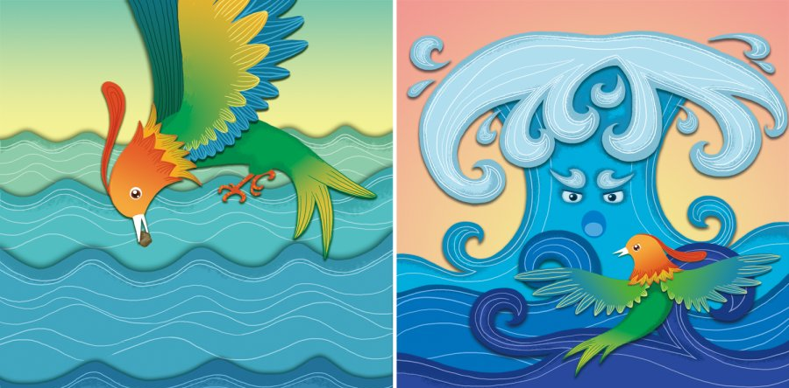
我要把你填平。
你夺走我的生命，太可恶了！

Slide 18
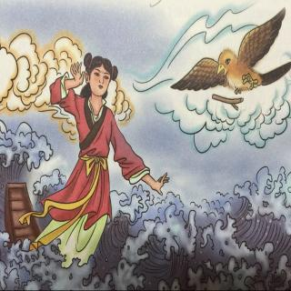
品析句子
经 过
用东海的浩瀚与精卫的渺小形成对比，突出了精卫勇敢、坚定、持之以恒的精神。
常衔西山之木石，以堙于东海。
经常。说明精卫坚持不懈。
填海的工具很小。
浩瀚无边。

Slide 19
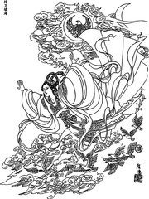
齐读第二句话，看到精卫不顾一切地填海。此时此刻你想到哪些词语？
锲而不舍、不惧困难、坚持不懈、矢志不渝、百折不挠、勇往直前

Slide 20


想一想，人们通常会在什么情况下赞扬精卫填海的精神呢？和同学交流。
(课后第三题)
一个人对待一件事坚持不懈，不放弃的时候。
一件事情很难办成，却依然坚持去办的情况下。

Slide 21


背诵指导（课后第一题）
背诵这篇课文，需要在理解的基础上，熟读成诵。课文共有两句，第一句告诉我们炎帝的女儿的名字叫女娃。第二句告诉我们精卫填海的原因和经过。特别是“衔木石”语速放缓，声音低沉，感受精卫填海的艰辛。

Slide 22
结合下面的视频，用自己的话讲一讲精卫填海的故事。（课后第二题）

Slide 23
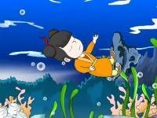
炎帝有一个女儿，名字叫女娃。女娃聪明伶俐，性格开朗活泼，炎帝十分喜欢她。
有一天，女娃驾着一条小船到东海去游玩。忽然刮起了大风，浪花像小山一样向女娃的小船扑过来，小船立刻被打翻了。可怜的小女娃掉进大海，被海水淹死了。

Slide 24
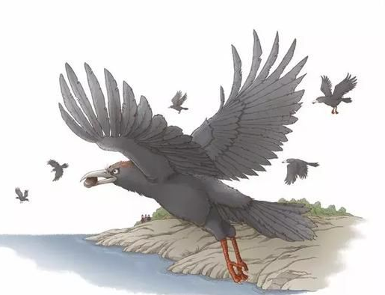
女娃非常痛恨东海吞没了她的生命，同时，她又怕别人和她一样被大海吞没，于是她的魂灵就变成了一只小鸟，化名叫精卫，精卫发誓：一定要填平东海。

Slide 25
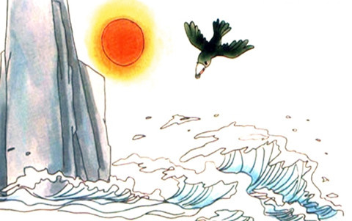
于是精卫鸟每天飞到西山去衔一根小树枝或一颗小石子投到东海里面。无论是寒冬还是酷署，从不休息，一直到今天，她还在做着这种工作。

Slide 26
通过今天的学习，我们看到了一个勇敢的、坚定的、顽强的、不畏艰险的精卫。想一想具有精卫填海精神的人还有哪些？

Slide 27
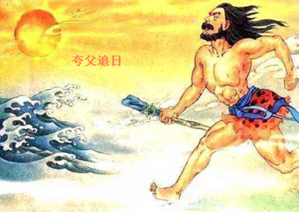
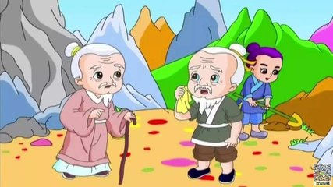
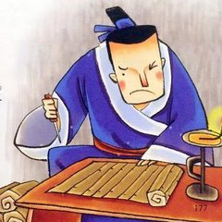
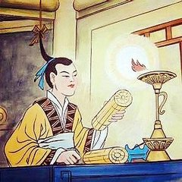
1.夸父追日
2.愚公移山
3.孙敬悬梁
4.苏秦刺股

Slide 28

结构梳理
名字
女 娃
精卫填海
百折不挠
矢志不渝
原因
溺而不返
经过
衔木石

Slide 29

主题概括
本文描写了（ ）的小女儿因为游玩时（ ），化为精卫鸟衔来（ ）填海，表现了精卫（
）的精神。
炎帝
溺水而亡
树枝和石子
坚持不懈、矢志不渝、
宁死不屈

Slide 30

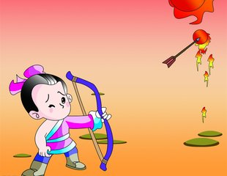
拓展延伸
后羿射日
逮至尧之时，十日并出。 焦禾稼，杀草木，而民无所食。 猰貐（yà yǔ）、凿齿、九婴、大风、封豨（xī）、修蛇皆为民害。 尧乃使羿诛凿齿于畴华之野，杀九婴于凶水之上，缴大风于青邱之泽，上射十日，而下杀猰貐，断修蛇于洞庭，擒封豨于桑林。 万民皆喜，置尧以为天子。 ——《淮南子·本经训》

